Slide 2
Objectif du TD
Prise en Main de GCP
Compréhension des concepts clés
Maitrise du Flow ML sur Vertex AI
Tracking experiments
Model evaluation
Model versioning
Model registry

Slide 3
Cours

Slide 4
Plan Cours
0. Bases de GCP
1. Suivi des expériences ML (Tracking Experiments)
Problématique : Difficulté de comparer plusieurs exécutions d'entraînement, de garder une trace des hyperparamètres et des résultats.
Solution avec Vertex AI Experiments :
Enregistrement des configurations (hyperparamètres, données utilisées, scripts).
Suivi des métriques pour chaque expérience.
Outils intégrés :
API aiplatform pour enregistrer les expériences.
Intégration avec Vertex AI TensorBoard pour une visualisation avancée.
2. Évaluation des modèles (Model Evaluation)
Importance :
Évaluer la performance d’un modèle avant de le déployer.
Comparer les métriques entre différentes versions.
Fonctionnalités de Vertex AI :
Suivi des métriques au niveau des expériences.
Visualisation des résultats sur TensorBoard.
3. Gestion des versions des modèles (Model Versioning)
Problématique :
Maintenir plusieurs versions d’un modèle pour des cas d’usage différents.
Faciliter les rollbacks en cas de problème.
Vertex AI Model Registry :
Centralisation des modèles.
Gestion des versions avec des métadonnées associées (date, métriques, notes).
Comparaison rapide des modèles pour sélectionner le meilleur.
4. Registry des modèles (Model Registry)
Avantages :
Accès centralisé à tous les modèles.
Suivi des modèles utilisés en production.
Documentation des pipelines liés à chaque modèle.
Outils associés :
API Model Registry pour enregistrer, visualiser et comparer les modèles.
Support pour les workflows CI/CD.
5. Workflow complet avec Vertex AI
Intégration entre Vertex AI Experiments, TensorBoard, ML Metadata, et Model Registry.
Diagramme de workflow typique :
Définir une expérience.
Entraîner un modèle.
Évaluer et comparer les performances.
Enregistrer la version du modèle dans le Registry.

Slide 5
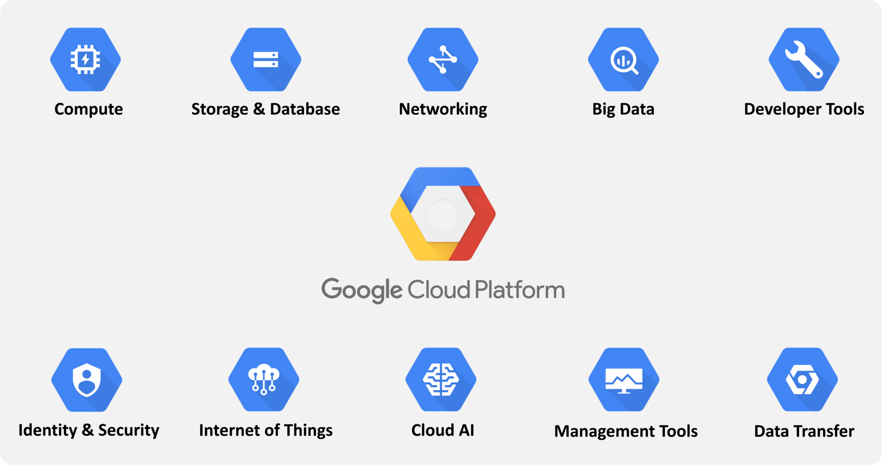
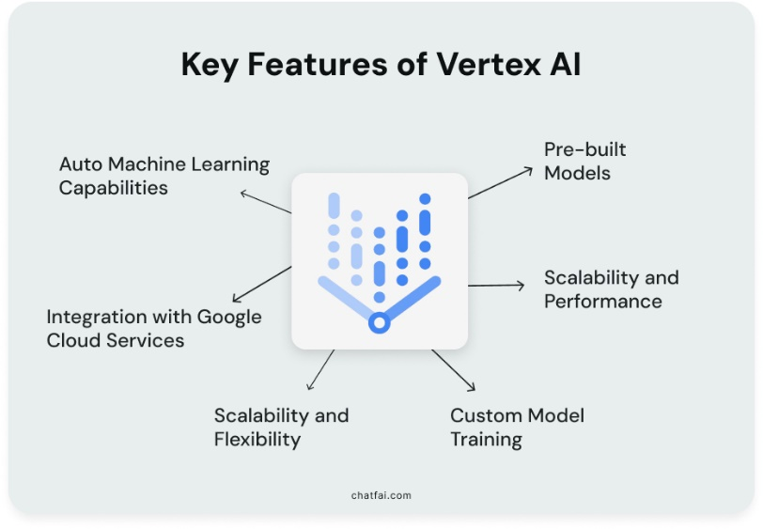
Bases de GCP
ML Ops with Vertex AI

Slide 6
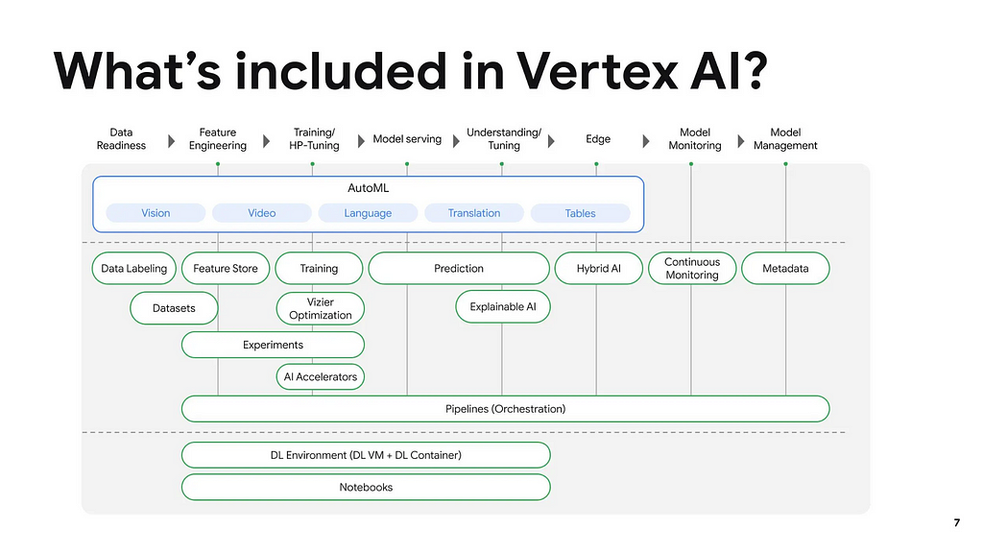
Vertex AI

Slide 7
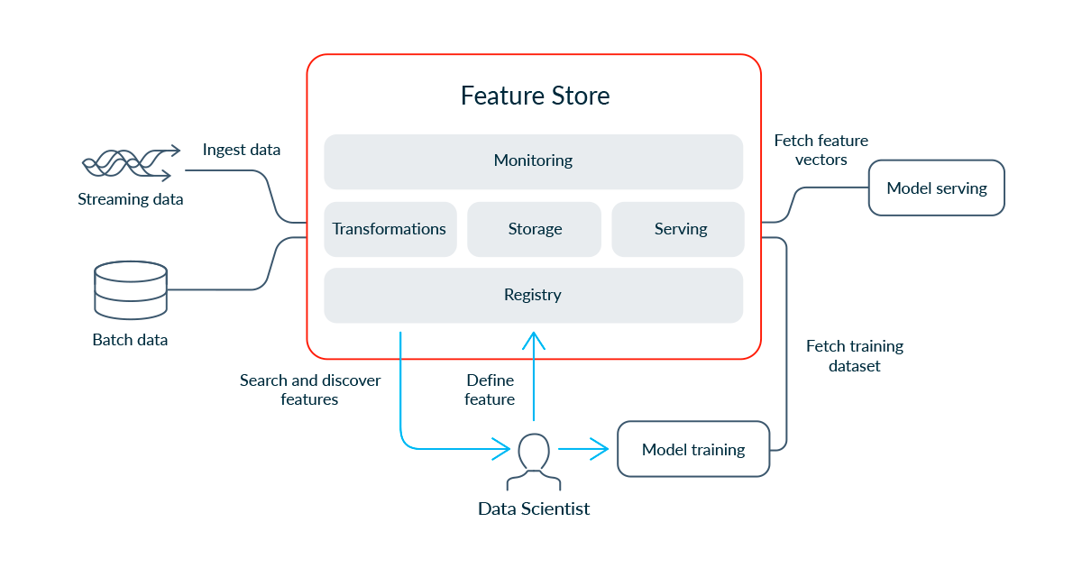
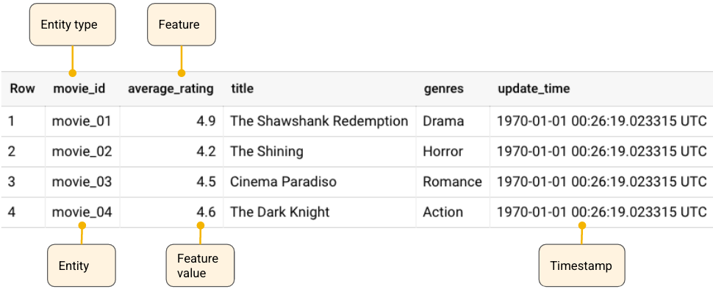
Vertex AI – Feature Store

Slide 8
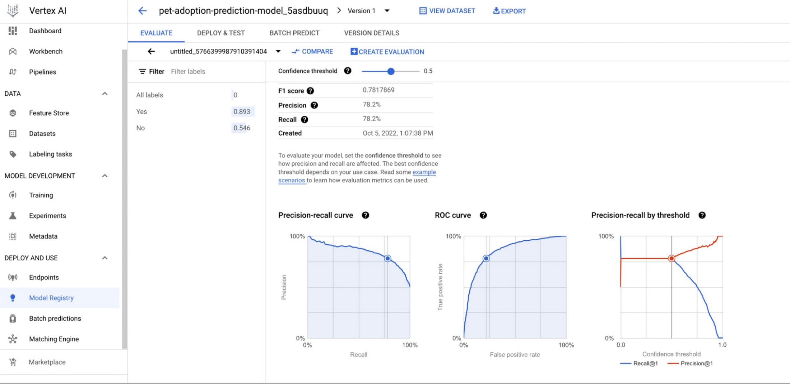
Vertex AI – Model Registry

Slide 9
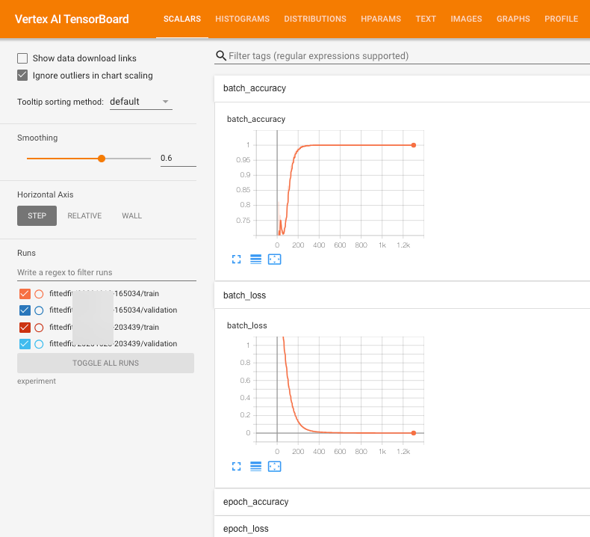
Vertex AI – Model Evaluation
Tensorboard

Slide 10
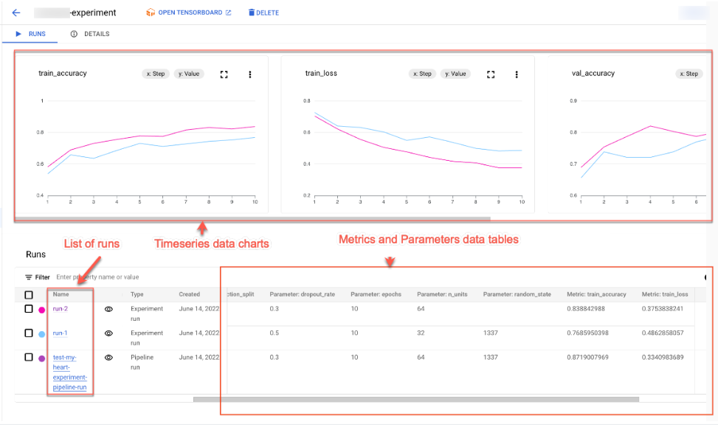
Vertex AI : Experiments

Slide 11
TP
S’acclimater à la plateforme : retrouver le meilleur run d’une experiment
Utiliser Vertex via python : logger un experiment
Naviguer dans un experiment via python : retrouver le meilleur run d’une experiment
Model Registry : apprendre à utiliser via python
Tensorboard : Entrainer des modèles et les comparer via le tensorboard

Slide 12
A SUPPRIMER

Slide 13
TP 2 : Modèle Registry
In this tutorial, you learn how to use Vertex AI Model Registry to create and register multiple versions of a model.
This tutorial uses the following Vertex AI services and resources:
Vertex AI Model Registry
Vertex AI model resources
Vertex AI endpoint resources
The steps performed include:
Create and register a first version of a model to Vertex AI Model Registry.
Create and register a second version of a model to Vertex AI Model Registry.
Updating the model version which is the default.
Deleting a model version.
Retraining the next model version.
vertex-ai-samples/notebooks/official/model_registry/get_started_with_model_registry.ipynb at main · GoogleCloudPlatform/vertex-ai-samples · GitHub

Slide 14
TP 1 : Vertex Training
In this tutorial, you learn how to use Vertex AI Training for training a XGBoost custom model.
This tutorial uses the following Google Cloud ML services:
Vertex AI Training
Vertex AI model resource
The steps performed include:
Training using a Python package.
Report accuracy when hyperparameter tuning.
Save the model artifacts to Cloud Storage using GCSFuse.
Create a Vertex AI model resource
vertex-ai-samples/notebooks/official/custom/get_started_vertex_training_xgboost.ipynb at main · GoogleCloudPlatform/vertex-ai-samples · GitHub

Slide 15
TP 1
Entrainement déjà fait et modèle registred
Trouver quelle version est la meilleure
Objectif : appropriation des outils :
Tracking Experiments
Model Evaluation / Versionning / Registry
vertex-ai-samples/notebooks/official/model_registry/get_started_with_model_registry.ipynb at main · GoogleCloudPlatform/vertex-ai-samples · GitHub

Slide 16
TP 2
Entrainer plusieurs fois modèles avec améliorations successives
Objectif :
Tracker soit même ses entrainements et registred son modèle
vertex-ai-samples/notebooks/official/custom/get_started_vertex_training_xgboost.ipynb at main · GoogleCloudPlatform/vertex-ai-samples · GitHub

